Slide 1
A szövetkezet mint sui generis vállalkozási forma http://usite.hu/x/9897 Domokos Klaudia

Slide 2
Az előadás felépítése
A szövetkezeti identitás elemei
A szövetkezet kettős jellege
Versenyhátrány vs. versenyképesség
Aktualitások, felmerülő kérdések

Slide 3
1. A szövetkezeti identitás – alapértékek
Szolidaritás
Másokért való törődés
Egyéni felelősség
Kölcsönös segítség
Önsegély
Szolidaritás
Másokért való törődés
Egyéni felelősség
Kölcsönös segítség
Önsegély
Nyíltság
Becsületesség
Demokrácia
Egyenlőség
Igazságosság
Politikai irányzatok, egyházak, társadalmi szervezetek

Slide 4
1. A szövetkezeti identitás – alapelvek
SZNSZ, 1995:
Önkéntes és nyitott tagság - nyíltság
Demokratikus tagi ellenőrzés - demokrácia
A tagok gazdasági részvétele
Autonómia és függetlenség
Oktatás, képzés, tájékoztatás
Szövetkezetek közötti együttműködés
Felelősség a közösségért – másokért való felelősség
Demokratikus+sikeres működés
Folyamatos újragondolás!

Slide 5
1. A szövetkezeti identitás – definíció
SZNSZ, 1995: „A szövetkezet olyan személyek autonóm társulása, akik önkéntesen egyesültek abból a célból, hogy közös gazdasági, társadalmi és kulturális szükségleteiket és törekvéseiket közös tulajdonú és demokratikusan irányított vállalat útján megvalósítsák.”
Új Ptk., 3:325. § (1): „A szövetkezet a tagok vagyoni hozzájárulásából álló tőkével alapított, a nyitott tagság és a változó tőke elvei szerint működő, a tagok gazdasági és társadalmi szükségleteinek kielégítésére irányuló tevékenységet végző jogi személy, amelynél a tag kötelezettsége a szövetkezettel szemben vagyoni hozzájárulásának szolgáltatására és az alapszabályban meghatározott személyes közreműködésre terjed ki. A szövetkezet kötelezettségeiért a tag nem köteles helytállni.”

Slide 6
2. A szövetkezet kettős jellege
Cél: gazdasági+társadalmi
- Kt.
- szocializmus
- 2006. évi X. törvény
- új Ptk.
Vezetés
Tagi pozíció
Állami támogatás vs. autonómia

Slide 7
Az állam szerepe és a szövetkezeti autonómia
Viszonylagos
függetlenség
Jogi feltételek megteremtése, önállóság elismerése
Érdekképviseletek szerepe
Bizalom helyreállítása

Slide 8
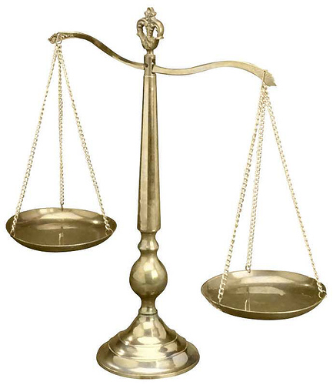
3. Versenyhátrány vs. versenyképesség
A szövetkezés iránti bizalom
Gazdasági-társadalmi potenciál
Gazdasági társaságokkal szembeni előnyök
Társadalmi erők mobilizálása
Szociális piacgazdaság
http://usite.hu/x/9920

Slide 9
4. Aktualitások, felmerülő kérdések
Az általános és az ágazati szabályozás egysége
A nemzetközileg elfogadott elvek érvényesülése
Kógencia és diszpozitivitás
Az európai szövetkezetek (SCE)

Slide 10
Köszönöm a figyelmet!

